Slide 1
Integraciones
PROCESO | INTEGRACION
PropuestaArticulo SELLER | HEBSellerArticuloPropuestaPublisher/HEBSellerArticuloPropuestaSubscriber
PropuestaArticulo HEBusiness | Heb2bArticuloPropuestaPublisher
PropuestaPrecio SELLER | WFL_HEBSeller_PropuestaArticuloPriceInventory
PropuestaInventario SELLER | WFL_HEBSeller_PropuestaArticuloPriceInventory
Alta SELLER PeopleSoft | WFL_Acreedores
Alta SELLER PMM | Heb2bProveedorSubscriber
Pedidos SELLER | PedidosToHEBSellerSubscriber
Pedidos API | Pendiente
Promociones SELLER | Pendiente

Slide 2
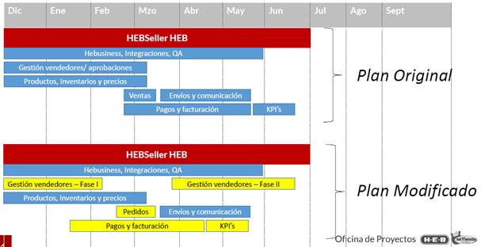
Planeación

